Slide 1

原轉會第11次委員會議
報告事項第三案：
語言小組階段性成果報告案
文化部回應
報告單位：文化部
108年10月17日

Slide 2

一、背景說明：
語言斷層
歷史因素、一元化的語言政策
當語言消失，文化傳承
亦岌岌可危
文化斷層
轉型正義
政府推行轉型正義，各部會透過制定法令及相關政策共同推動
政府推行轉型正義，各部會透過制定法令及相關政策共同推動
翻轉社會觀念
語言復振為推動原住民族歷史正義與轉型正義之重要環節，
文化部已從法制、政策、資源整合等面向配合推動。
1

Slide 3

二、建構法制基礎
(一)宣示國家語言一律平等，優先推動面臨傳承危機國家語言保障措施。
臺灣手語
閩東語
原住民
族語
閩南語
(台語)
文化部重啟制定
〈國家語言發展法〉
〈客家基本法〉
確定客語為
國家語言
客語
90
105
106
107
108
教育部推動
〈語言平等法〉草案
〈原住民族語言發展法〉
確定原住民族語為
國家語言
〈國家語言發展法〉
1月9日經總統公布施行
7月9日發布本法施行細則
2

Slide 4
(二) 主管機關、各目的事業主管機關共同推動國家語言業務：
相關法令主管機關：
文化部
原住民族委員會
客家委員會
教育主管機關：教育部
通訊傳播主管機關：NCC
學齡前兒童國家語言教育、
國家語言教學資源、師資培育、
通譯課程、書寫系統、
未於法令規定之國家語言能力認證。
.
國家語言相關之廣播、電視、通訊傳播之監督事項
交通主管機關：交通部
社會福利主管機關：衛福部
大眾運輸工具及場站、觀光景點、街道名稱以國家語言播音、標示相關事項。
國家語言發展法
原住民族語言發展法
客家基本法
.
營造面臨傳承危機國家語言托育環境、保障聽語障者使用國家語言參與社會之權益。
科技主管機關：科技部
內政主管機關：內政部
國家語言之科技應用與研發之規劃、推動。
業務統整、協調、
推動與規劃
涉及國家語言之地名管理、戶籍姓名登記、更改及回復
3

Slide 5
三、落實語言平權
各級政府施政治理導入語言平權觀念
將「語言權」視為基本人權，各項政策、活動導入語言平權概念，並落實垂直式語言平等。
落實各語言法令之相關規定
1
各級政府應依權責共同推動原住民族語言發展法、客家基本法、國家語言發展法之規定。
推動多元語言在地化發展
建構「多元語言在地化發展」思維，推動多元語言在地扎根，創造多元語言共存共榮之生活環境。
跨越語言使用障礙
兼顧不同群體之語言使用需求，完備多元語言友善環境，提升民眾之語言近用與文化近用。
4

Slide 6
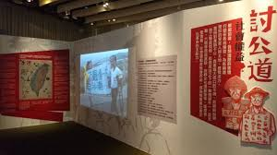

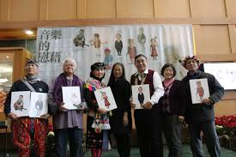
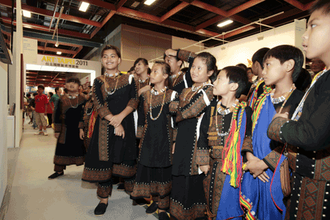


四、本部推動原住民族歷史正義及轉型正義相關活動
(一)藉多元文化展演形式，柔性傳達尊重原住民族語言及文化，
匯集原住民族之文化能量。
展覽
文學出版
藝文
原住民文化
影視音
1.挑戰者們：解嚴30週年特展。
2.臺灣原住民族現代歌謠中的共享記憶特展。
1.原住民族歷史與轉型正義書展。
2.本土語言應用及創作補助要點。
1. 台北國際藝術博覽會規劃原住民族MIT專區。
2. 補助原住民族參與國內、外展覽(會)活動。
1. 全國原住民族文化館跨域輔導及改善計畫
2. 原住民族文化再生補助計畫。
3. 臺灣文化路徑。
1. 臺灣原創流行音樂大賽獎。
2. 原住民族歷史影音資料庫。
5

Slide 7
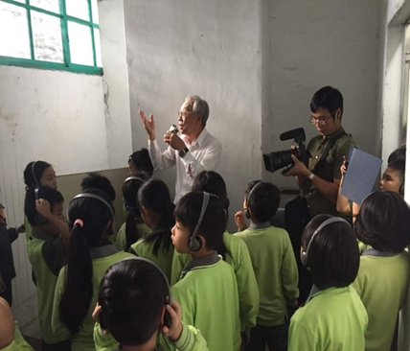
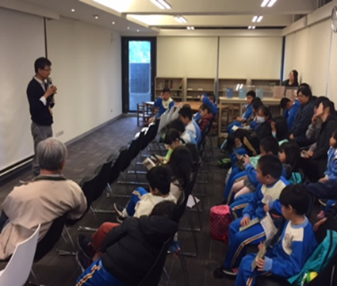
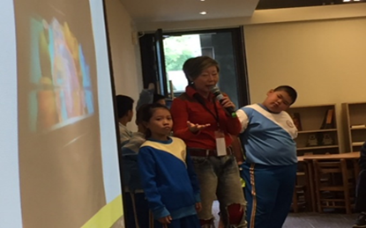

(二) 推動強化原住民族語言復振之政策
1.推動兩項補助作業要點：
內容面：推動「本土語言創作與應用補助作業要點」
環境面：推動「語言多樣性友善環境補助作業要點」
2.各館所全面推動「營造多元語言友善環境服務」：
本部國家人權博物館於107年之執行案例：
以泰雅語導覽先人歷史，用自己的語言來了解歷史。
邀請泰雅族國小學童參訪，強化族群語言復振效果。
6

Slide 8
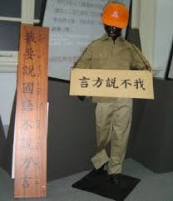
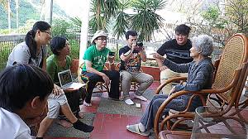
(三) 協助原轉會語言小組執行項目，支持原住民族轉型正義
計畫內容與執行成果：
一、本部補助經費協助語言小組辦理。
二、107-108年共彙整321筆訪談資料。
三、108年底前上傳於本部國家文化記憶資料庫(後台)。本部預計於109年初開放供民眾參閱使用。
以「禁說方言口述歷史案」為例：
效益：
一、還原事件真相，落實原住民族轉型正義。
二、本案納入國家文化記憶庫，表達了政府重視原住民族語言發展立場，落實語言平權政策。
7

Slide 9
簡報結束‧敬請指教

